Slide 1
Symposium 4 februari 2017
Welkom!

Slide 2
Programma
Start 10.00u
Gods Plan voor de armen Jon Dam (FfF-Nederland)
Huidige landbouw in Afrika Johannes Bos (FfF-Malawi)
Ontstaan van Foundations for Farming Johannes Bos
Holistische benadering Marieke Bos (FfF-Malawi)
Methode Foundations for Farming Johannes Bos
Implementatie Foundations for Farming Nienke Boone (WUR)
Koffie 11.25 - 11.40u
Afhankelijkheid -> zelfredzaamheid (Umoja) Willem Klaassen (Tear)
Training / Stage / Materialen Marieke Bos
FfF Nederland Michiel Rozema
Hoe verder? Bestuur FfF-NL
Lunch 12.45u

Slide 3
Foundations for Farming
Hoe kan FfF (Nederland) u of uw organisatie van dienst zijn?

Slide 4
Gods Plan voor de armen
Jesaja 61
1 De geest van God, de HEER, rust op mij,
want de HEER heeft mij gezalfd.
Om aan armen het goede nieuws te brengen
heeft hij mij gezonden,
om aan verslagen harten hoop te bieden,
om aan gevangenen hun vrijlating bekend te maken
en aan geketenden hun bevrijding,
2 om een genadejaar van de HEER uit te roepen
en een dag van wraak voor onze God,
om allen die treuren te troosten,
3 om aan Sions treurenden te schenken
een kroon op hun hoofd in plaats van stof,
vreugdeolie in plaats van een rouwgewaad,
feestkledij in plaats van verslagenheid.

Slide 5
Mattheus 25
35 Want ik had honger en jullie gaven mij te eten, ik had dorst en jullie gaven mij te drinken. Ik was een vreemdeling, en jullie namen mij op, 36 ik was naakt, en jullie kleedden mij. Ik was ziek en jullie bezochten mij, ik zat gevangen en jullie kwamen naar mij toe.

Slide 6
Leviticus 19
9 Wanneer je de graanoogst binnenhaalt, oogst dan niet tot aan de rand van de akker en raap wat blijft liggen niet bijeen. 10 En wanneer je bij de wijnoogstdruiven plukt, loop dan niet alles nog eens na en raap niet bijeen wat op de grond is gevallen, maar laat het liggen voor de armen en de vreemdelingen. Ik ben de HEER, jullie God.

Slide 7
Deuteronomium 23
25 Als u door andermans wijngaard loopt mag u zo veel druiven eten als u maar wilt, tot u genoeg hebt, maar u mag ze niet ergens in meenemen. 26 En wanneer u door andermans korenveld loopt mag u wel aren plukken met de hand, maar niet de sikkel in zijn koren slaan.

Slide 8
Deuteronomium 15
13 Wanneer u dan de betreffende persoon in vrijheid laat vertrekken, mag u hem niet met lege handen laten gaan. 14 U moet hem met gulle hand een deel geven van uw kudde, van uw graan en uw wijn, of van wat de HEER u ook maar heeft toebedeeld.

Slide 9
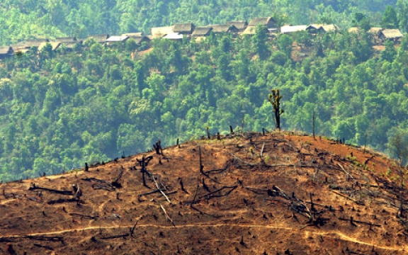
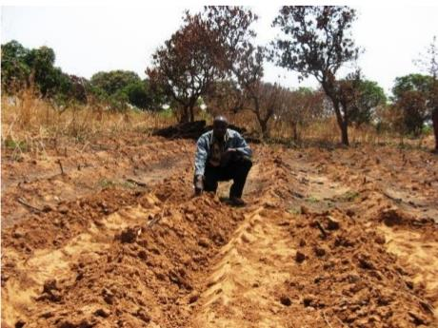
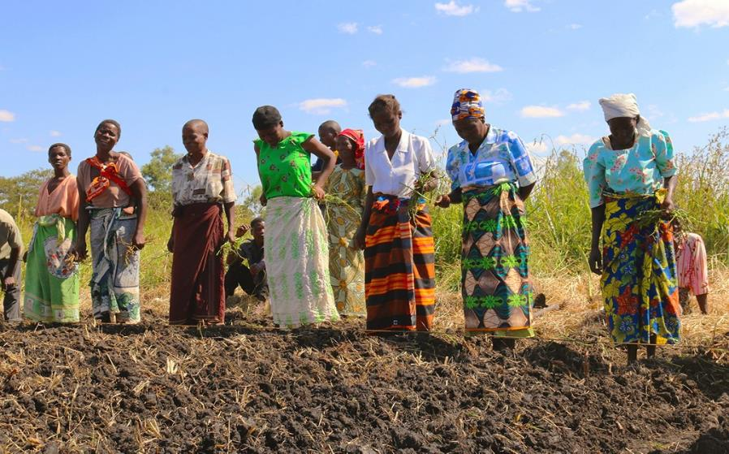
Huidige landbouwmethode
In Afrika
Bos wordt gekapt/ verbrand om
vruchtbare grond te vinden
Grond wordt bewerkt/
losgemaakt
Grond is 2-3 jaar vruchtbaar
Bevolking groeit -> meer velden
nodig

Slide 10
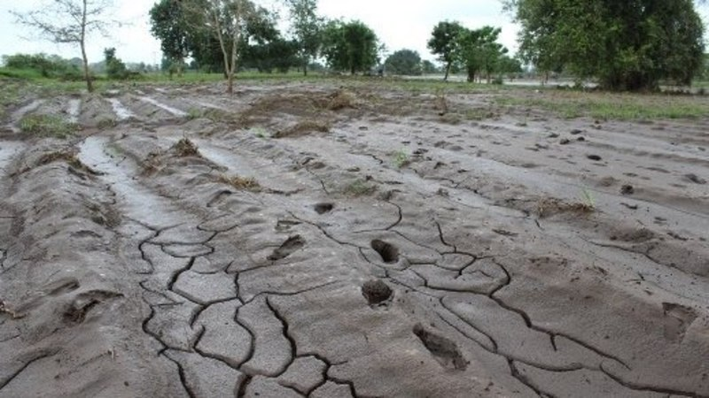
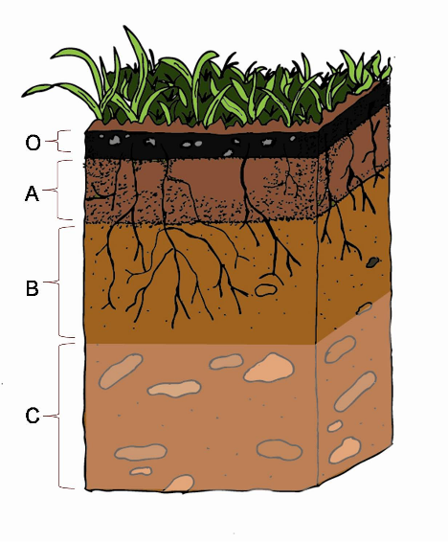
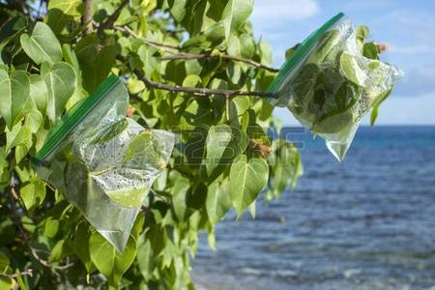
Huidige landbouwmethode
Gevolg van ontbossing
minder regen
klimaatsverandering
Gevolg van afbranden
geen organische grondstoffen
bodemvruchtbaarheid neemt af
Gevolg van grondbewerking
erosie van humuslaag
grondwaterniveau daalt

Slide 11
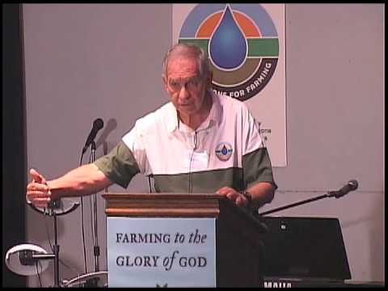
Ontstaan FfF
Brian Oldreive:
Was tabak-boer
Hij wordt christen
Gaat voedsel verbouwen
Keuze bank of God
Hij verliest zijn boeren bedrijf
Nieuwe start
Zoekt God de Schepper
Leert: Geven aan de grond

Slide 12
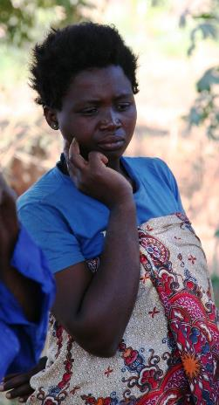
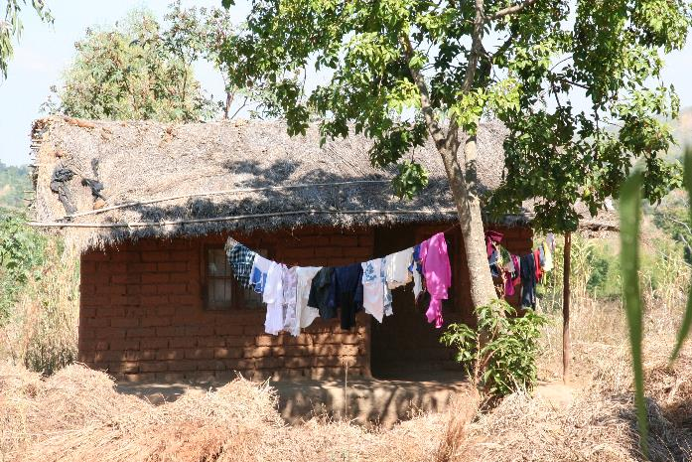
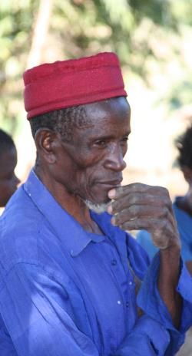
Holistische benadering
@ Relaties met buren en familie
@ Gebrek aan geld
@ Onvoldoende voedsel
@ Geloofsvragen
@ Culturele tradities
@ Witchcraft en voorouders
Bekijk het probleem in zijn context, want…
Een probleem gaat dieper dan het lijkt
Vraag door om te begrijpen hoe het leeft voor de mensen

Slide 13
Holistische benadering
Sociale factoren
Invloed van relaties
Druk van community
Materiële factoren
Aanwezigheid van voedsel en bezit
Bekijk het probleem in zijn context, want…
Een probleem staat niet op zich zelf
Complexiteit van verweven factoren
Onze logica is niet hun logica
Culturele factoren
Tradities, wereldbeeld
Economische factoren
Geld en inkomenszekerheid
Religieuze factoren
Geloof, geestenwereld
Technische factoren
Aanwezige kennis en vaardigheden

Slide 14
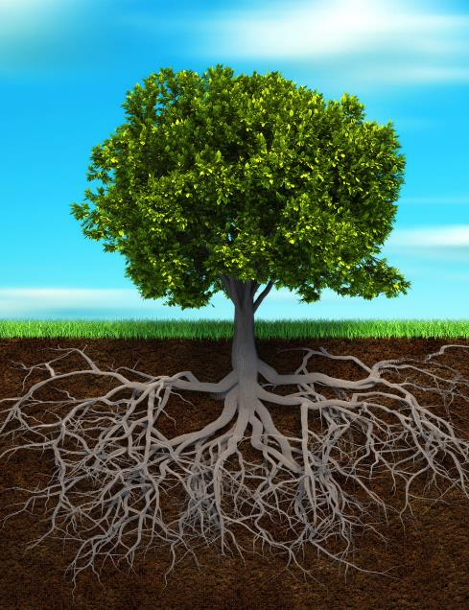
Holistische benadering
Problem tree
Vraag waarom? om dieper tot de wortels van het probleem te komen…
Probleem: Honger (Vraag: ‘Waarom?’)
Niet genoeg geoogst (Waarom?)
Bodem is onvruchtbaar (Waarom?)
Ik heb kunstmest nodig (Waarom?)
Ik wil niet anders zijn dan mijn buurman (Waarom?)
Ze kunnen jaloers zijn of een vloek uitspreken (Waarom?)
Niet respectvol om tegen tradities in te gaan (Waarom?)
Het maakt de geesten boos

Slide 15
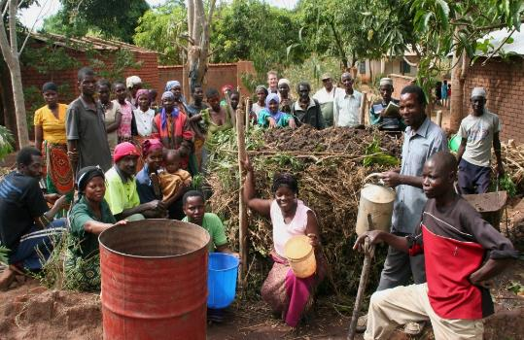
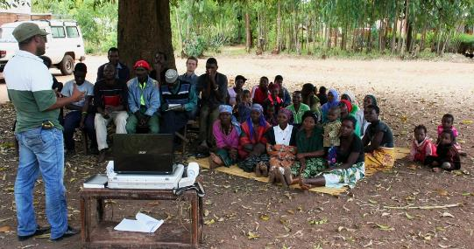
Holistische benadering
Hoe werken we eraan?
Begeleiding en bemoediging door training, groepssamenkomsten en huisbezoeken
Long-term commitment
We gebruiken wat er is; starten met wat mensen al hebben of kunnen
We lossen een probleem niet voor maar met hen op

Slide 16
Managementprincipes
On time | God geeft de seizoenen God geeft ons tijd | Zaaitijd (langste dag) Werktijd (dagindeling, prioriteiten)
At standard | God zet hoge standaards | Maatvoering (optimaal gebruik grond)
Without waste | God heeft alles en iedereen gemaakt | Respecteer Gods Schepping Geen verbranding Niet omspitten
With Joy | God wil vrede geven | Leven in vrede met God geeft vreugde

Slide 17
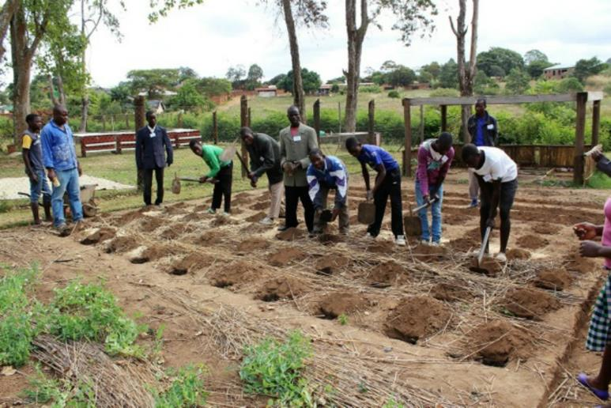
Foundations for Farming
Veldvoorbereiding
Grond plat
Grondbedekking
Lijnen met markeringen 60 cm
Stokjes van 75 cm tussen de rijen
Plantgaten graven 8 of 15 cm diep
Kunstmest en mest in het plantgat
Regen
Direct planten
Drie zaden in een plantgat

Slide 18
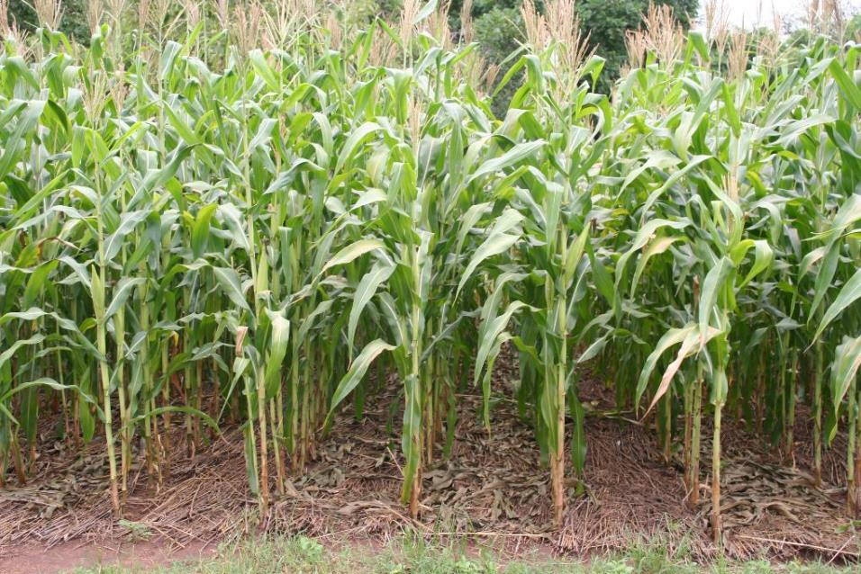
Foundations for Farming
Na drie weken top dressing (kunstmest of chicken soup)
Grond bedekt houden
Grond onkruid vrij houden
Onkruid wieden

Slide 19
Implementatie FfF
Geleerde lessen uit onderzoek
Conclusies uit MSc. scriptie
Nienke Boone- van der Poel

Slide 20
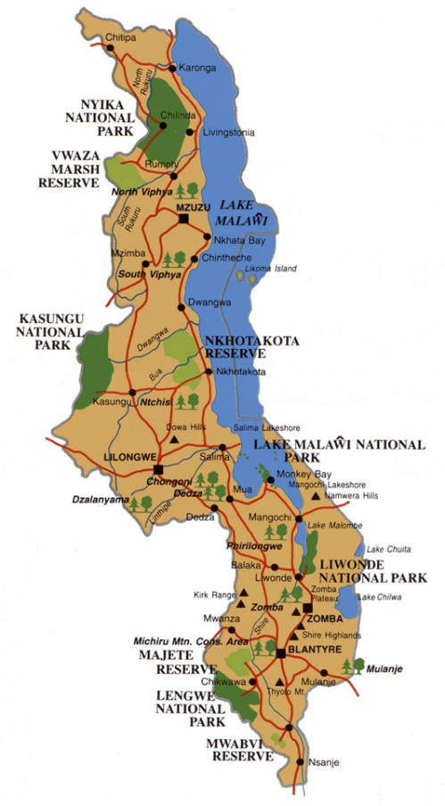
Achtergrond onderzoek
Scriptie Conservation Agriculture en FfF
Kwalitatief veldonderzoek Noord Malawi
Onderzoeksvraag: What social and technical factors do play a role in the adoption of Conservation Agriculture and Farming God’s Way among smallholder farmers in northern Malawi?
Verspreiding van CA / FfF verloopt traag. Redenen geanalyseerd. Twee toelichten.

Slide 21
Het gevaar van geld
Promotie van nieuwe landbouwtechnieken gaat vaak gepaard met het geven van gratis inputs
(geld, GM zaad, kunstmest)
Conclusie wetenschappelijk literatuur- en veldonderzoek:
Niet effectief of duurzaam. Boeren passen principes toe om inputs te krijgen, en stoppen wanneer de support stopt.
Op de korte termijn gaan de oogsten omhoog, maar de principes worden slecht toegepast en de inputs zijn (te) prijzig voor kleinschalige boeren
Creëert afhankelijkheid.

Slide 22
Het belang van de gemeenschap
Nieuwe landbouwtechnieken worden vaak gepromoot door het geven van trainingen aan boeren
In Malawi zijn mensen onderdeel van hechte gemeenschappen. Mensen zijn bang voor jaloezie en tovenarij, en conformeren zich vaak aan de groep
Belangrijk om de hele gemeenschap te betrekken bij een nieuwe landbouwtechniek (opinion leaders)
Klein beginnen, boeren moeten de techniek op hun eigen veld kunnen uitproberen, en met de gemeenschap de resultaten kunnen bespreken. Dit leidt tot acceptatie en verspreiding.

Slide 23
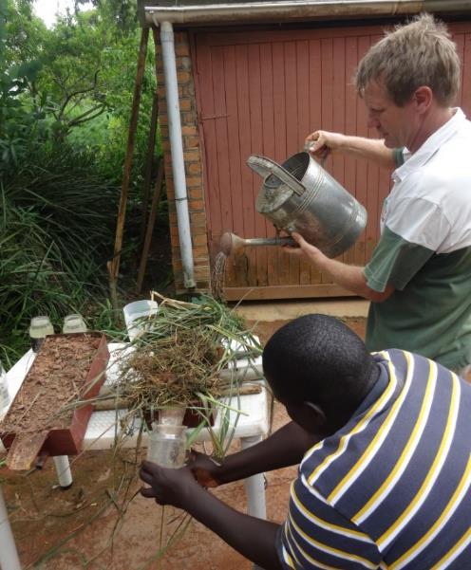
Conclusie
70% van bevolking in ontwikkelingslanden is afhankelijk van de landbouw. Landbouw is gevoelig voor klimaatverandering. Huidige landbouw put de bodem uit.
Duurzame landbouw / FfF kan leiden tot verbeterde voedselzekerheid
Toegepast aan de lokale context
Promotie: betrek gemeenschappen en let op het gevaar van gratis inputs

Slide 24
Koffie

Slide 25
Afhankelijkheid -> zelfredzaamheid
Umoja

Slide 26
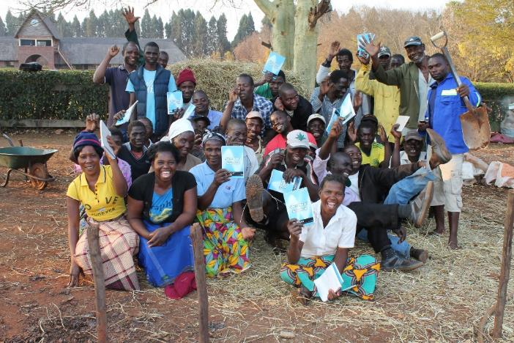
Foundations for Farming
Training/ Stage/ Materialen
Training mogelijkheden FfF Office in Zimbabwe
Champs Conference: Datum: 7 – 9 Maart 2017, Harare, Zimbabwe
International Champions Course
Various courses
More info: www.fffzimbabwe.org
Training mogelijkheden FfF Office in Malawi
Stewardship school; 6-weeks TtT-training: Datum: April 2017, Blantyre, Malawi
Various courses
Training on the spot; in communities
More info: www.crownmalawi.org

Slide 27
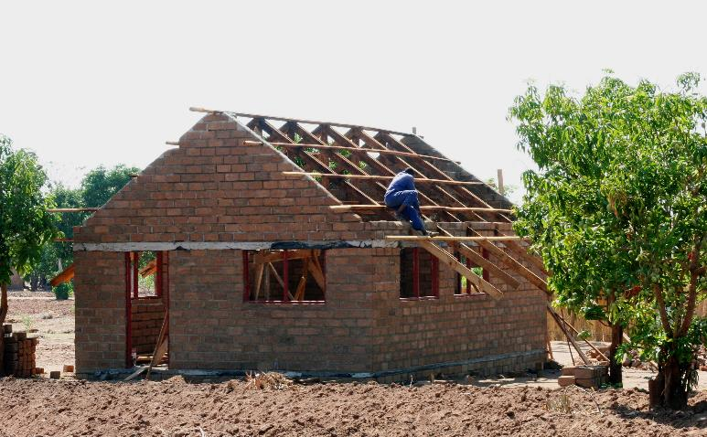
Foundations for Farming
Training/ Stage/ Materialen
Mogelijkheden voor stage of vrijwilligerswerk
In Malawi:
Stage ‘Hoe werkt FfF in de praktijk?’
Helpende handen voor bouw training centrum, Maluwa, Malawi
Wetenschappelijk onderzoek grondbedekking
Jongerenreizen, Maluwa, Malawi
Op aanvraag:
bv. Film productie African Money Map, kleinschalige business-groepen, etc.
Interesse? Contact: FfF-NL

Slide 28
Foundations for Farming
Training/ Stage/ Materialen
Materialen Foundations for Farming
Foundations for Farming DVD’s:
DVD info over: Principes FfF, veldvoorbereiding, kompost maken, moestuin, etc
DVD ‘Composting’ over: Kompost maken
DVD ‘Testimonies’ over: Getuigenissen van boeren die FfF doen in Malawi
Speelfilm: ‘Times of Change’ over: Implementatie FfF als gezin en de uitdagingen
Foundations for Farming training tools
Trainers handbook
FfF flipchart
Skills 4 Life manual

Slide 29
Foundations for Farming
Training/ Stage/ Materialen
Materialen Crown Malawi
Crown DVD’s:
God Provides Series
Speelfilm: ‘Chibwana Chimalanda’ over rentmeesterschap en de uitdagingen ervan
Crown Stewardship training tools:
African Money Map

Slide 30
Foundations for Farming
Literatuur
Helpful books
Out of poverty (P.Polak)
When helping hurts (S.Corbett and B.Fikkert)
From foreign to familiar (S.Lanier)
African Friends and Money Matters (D.Maranz)
How to make it to the end of the month (Panasiuk)
Fear on every side (J.Newell)

Slide 31
Foundations for Farming
Nederland

Slide 32
Discussie
Hoe verder?
Connect met elkaar in het veld
Vinden van trainingsmogelijkheden in het veld
Digitaal platform
Voorbereiden voor vertrek
…
…

Slide 34
Dank voor uw aanwezigheid

